Slide 1
VERİ ORGANİZASYONU ÖDEVİ
İLKNUR ŞEVVAL YILMAZ - 02220224040

Slide 2
BİLİŞİM SİSTEMLERİ VE YÖNETİMİ
programlarda karar verme aşamasına kadar bilgiyi toplama ,işleme ve saklamak olarak tanımlanabilir
bilgi üretmek için gerekli 3 aktivite:
girdi
İşlem
çıktı
GİRDİ : programın için çevreden veriyi toplamaktır
İŞLEM : bu verileri daha anlamlı hale getirir
ÇIKTI : işlenmiş bilgiyi kullanıcıya sunar
bilişim sistemleri : herhangi bir girdiyi işleyip kullanıcıya sunmaktan daha fazlasıdır ; bilişim teknolojileri altyapısından yararlanan yönetsel çözümlerdir ve bu bilişim sistemlerini daha etkin kullanmak için organizasyon , yönetim ve teknolojiye ihtiyaç var

Slide 3
VERİ TABANI VE VERİ TABANI SİSTEMLERİ
Birbiriyle ilişkileri olan verilerin tutulduğu mantıksal tanımlanan bilgi depolarıdır.
Veri tabanları : günlük hayatta bulunan birbiriyle ilişkili olan nessneleri modeller
Veri tabanı yönetim sistemleri : verilere aynı anda birden fazla bağlantı sağlayan sistemdir . veri tabanı , uygulama programlarının ara yüzlerini içeren yapıya denir.
Veri tabanı modellerini 8 katagoriye ayırabiliriz:

Slide 4
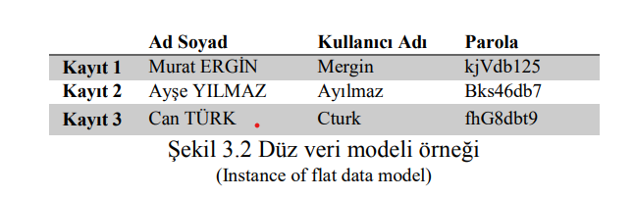
1-DÜZ VEYA TABLO MODELİ:
İki boyutlu veri grubundan oluşur . sütunda verilerin benzer özellikleri satırlarda veri grupları yer alır. örneğin kullanıcı adları ve şifrelerinin tutulduğu veri tabanıdır.

Slide 5
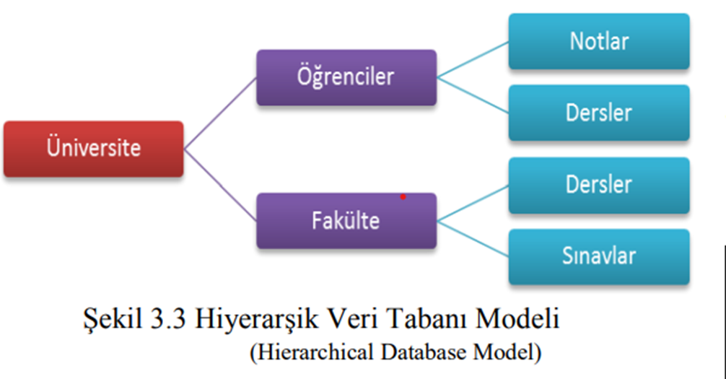
2-HİYERARŞİK VERİ MODELİ:
Veriyi depolama yöntemidir . Bu veri tabanının depoladığı yapısal verilere "kayıt" denir .Kayıtlar yukardan aşağıya ağaç şeklinde sıralanır ilk kayda "kök" adı verilir . kökün çocuk kayıtları bulunur . Bu çocuk kayıtlarının da kendi çocukları olabilir.

Slide 6
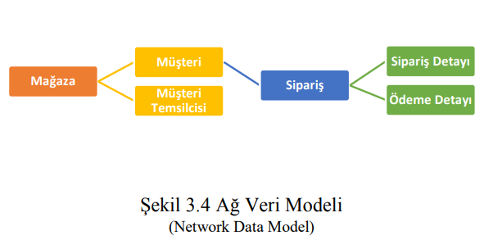
3-AĞ VERİ MODELİ:
Hiyerarşik modelin daha gelişmiş halidir . hiyerarşik modelden farkı:
uç-düğüm deki verinin iç-düğüme işaret etmesidir.
Ağ veri modelinin başka olması kullanım açısından olumlu bir verilerle bağlı özelliktir. veriler bu sayede bire-çok ilişkiden çoğa-çok ilişki modelini benimser. bu da veri tekrarını azaltır.

Slide 7
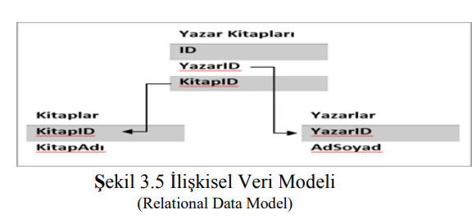
4-İLİŞKİSEL VERİ MODELİ:
Kavramsal olarak ilişkiler , satır ve sütunlardan oluşan iki boyutlu tablolarla karakterize edilir . tablonun satırı birbiriyle ilişkili veriler, sütunda ise nitelikler bulunur .

Slide 8
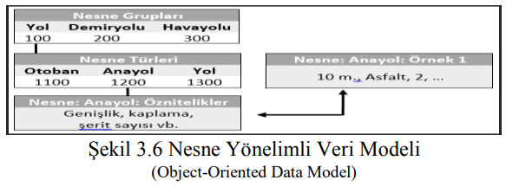
5-NESNE YÖNELİMLİ VERİ MODELİ :
Nesne yönelimli programlamaya dayanan veri modelidir.

Slide 9
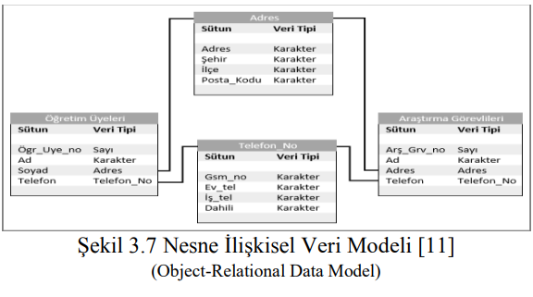
6-NESNE İLİŞKİSEL VERİ MODELİ :
İlişkisel özelliklere nesne yönelimli özellikler eklenir.

Slide 10
7-ÇOKLU ORTAM VERİ MODELİ :
Veri tabanlarının desteklenmesi için üç özellik gerekli:
Veri miktarı
Süreklilik
Sekronizasyon gereklidir.
bu model genelde tıbbi görüntü kayıtlarını depolamak için, uzaktan görüntülü eğitim vb. alanlarda kullanılır.

Slide 11
8-DAĞITIK VERİ MODELİ :
iki veya daha fazla bilgisayarda depolanan ve bir ağ üzerinde dağıtılan bilgiler için kullanılır.
Bir sistemde birden fazla veri tabanına erişilmesine rağmen,kullanıcı tek bir veri tabanıyla çalışıyormuş gibi işlem yapar.

Slide 12
VERİ TABANI TASARIMI :
Veri tabanı kullanıcılar ve bilgisayar tarafından anlaşılır bir tarzda tanımlanması gerekir. bu tanım şema olarak ifade edilir .
Kullanıcı "kavramsal" düzeyinde ve bilgisayar düzeyleri de "fiziksel" düzeydedir. bu düzeylerdeki şemalar da "kavramsal şema"ve "iç şema" olarak anılır.
Her iki düzeyde kullanılmak için çeşitli veri modelleri geliştirilmiş.

Slide 13
Geleneksel veri tabanı tasarımı; kullanıcı düzeyden fiziksel düzeye doğrudur.
Kavramsal şema:
fiziksel depolama ayrıntılarına girmeden,varlıklar, veri tipleri,kısıtlayıcılar üzerinde yoğunlaşır.
Yani kavramsal şema yazılımdan farklıdır ve son kullanıcının anlaması kolaydır.
Günümüzde veri tabanı yönetim sisteminin çoğu mantıksal bir veri modeli kullanmaktadır. Bu nedenle kavramsal veri modelindeki kavramsal şema, veri tabanı yönetim sistemi modelinde yeniden tanımlanmalı.

Slide 14
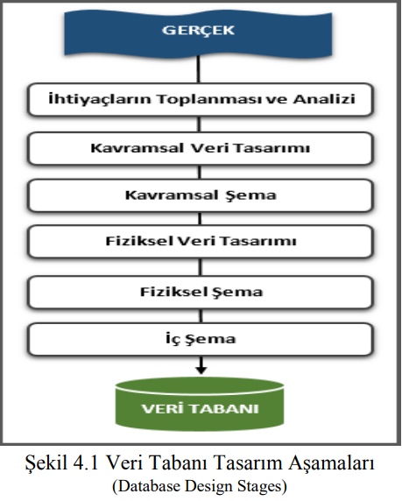
Fiziksel tasarım aşamasında ,verinin yüksek verimi için veri tabanında fiziksel olarak nasıl organize edilmesi gerektiği belirlenir , iç Şema ile organize edilir .
İç şema: yazılıma bağlıdır. veri tabanına giriş yol ve yöntemleri ile veri tabanının fiziksel detayları tanımlar.

Slide 15
İLİŞKİSEL VE İLŞKİSEL OLMAYAN VERİ TABANI SİSTEMLERİ
Bugün en fazla kullanılan veri tabanı sistemidir. Satır ve sütunlardan meydana gelen tablolardan oluşur . tablolar birbiriyle ilişkilidir, ilişki dediğimize göre birden fazla tablodan bahsetmemiz gerekir. Bu da ilişkisel veri tabanı adında büyük dosyalardan oluşur. Bu tablolar veri saklamak için tasarlanır.
ACID; klasik ilişkisel veri tabanı sistemlerindeki temel özellikler 4 tanedir bunlar :
Bölünmezlik
Tutarlılık
İzolasyon
Dayanıklılık

Slide 16
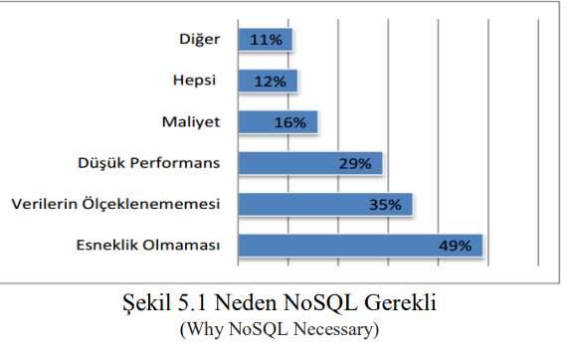
ilişkisel olmayan veri tabanı; ilişkisel veri tabanı sistemlerine alternatif bir
çözüm olarak ortaya çıkmıştır.
İlişkisel olamayan veri tabanları yatay olarak ölçeklendirilen bir veri depolama sistemidir.
Çok büyük verilerin depolanması ve yazılmasında ilişkisel veri tabanlarının eksik kaldığı hususlarda, yatay ölçeklendirme yapan NoSQL çözümleri geliştirilmiştir. Bu sisteme geçme nedenlerini tabloyu inceleyerek görebilirsiniz:

Slide 17
Kolay ulaşılabilirlik: Veri erişim sorununu ortadan kaldırmak için kopyaları kullanır ve veriyi birçok sunucudan alır.
Esnek durum: NoSQL sistemler tutarsız ve süreksiz verilerin barınmasına da izin verir.
Eninde sonunda tutarlı: NoSQL sistemlerin gelecekte bir zamanda tutarlı olacağı farz edilir.
NoSQL veri tabanları internet ve sosyal ağlar gibi uygulamalarda güvenirliliğini kanıtlamıştır.

Slide 18
VERİ TABANI MİMARİLERİNİN PERFORMANS KARŞILAŞTIRMALARI :
Veri tabanı mimarilerinde oldukça bol çeşit ve bir o kadar da seçenek vardır.
Günümüzde en yaygın kullanılan veri tabanı sistemlerindeki MySQL ve veri tabanı olarak ilişkisel veri tabanına alternatif olarak ortaya çıkan MongoDB veri tabanını kıyaslayalım. Bunun için sistemlerin performans ve yatay ölçeklendirilebilirliğini incelemek için şu yol izlenir:
Veri tabanı sunucu sistemleri özellikleri belirlenmesi,
Veri tabanı şemaları oluşturulması,
Sorguların belirlenmesi,
Veri tabanı ayarlarının yapılması,
Ölçümler ve ölçüm metrikleri bilgileri,
Performans analizi ve sonuçlarıdır.

Slide 19
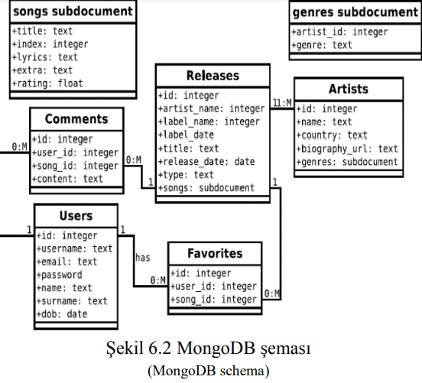
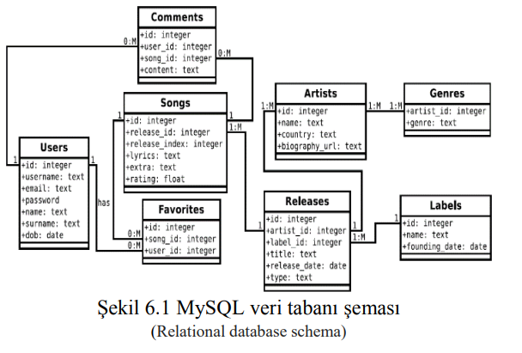
Veri tabanı şeması: iki tane şema tasarlandı; biri MySQL,diğeri MongoDB veri tabanıdır.

Slide 20
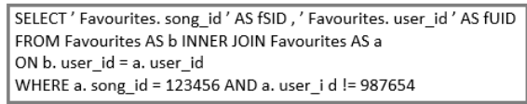
Veri Tabanı Sorguları: Bu çalışmada üç farklı veri tabanı sorgusu kullanılmıştır. Birinci sorgu için sadece “SELECT” deyimi içeren basit bir sorgu hazırlanmıştır. İkinci sorgu için daha karmaşık “INNER JOIN” deyimi içeren bir sorgu hazırlanmıştır. Üçüncü sorgu için ise “SELECT” ile birlikte iç içe “JOIN”, “INNER JOIN” ve “WHERE” deyimi içeren detaylı karmaşık bir sorgu hazırlanmıştır.
Sorgu 1: Basit
Sorgu 2: Karmaşık

Slide 21
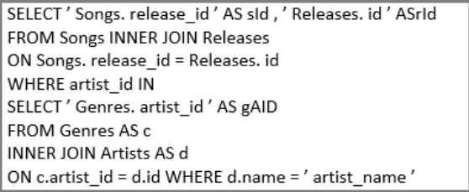
Sorgu 3: Detaylı ve karmaşık

Slide 22
Ölçüm için üç farklı yöntem kullanılmıştır:
Clock() fonksiyonu: Belirli bir süre CPU üzerinde harcanan zamanı ölçmek için kullanılır.
Gettimeofday() fonksiyonu: Milisaniye hassasiyetiyle zamanlamaları sağlayarak sonuçları elde etmek için kullanılır.
Slow Query Log: Veri tabanlarının kendi yöntemlerini kullanarak zamanı ölçtükleri ve mikro saniye doğruluğu için yapılandırılabildiği bir yöntemdir.
.

Slide 23


Ölçüm metrikleri, veri tabanlarının performansını ölçmek için gereklidir. Bir uygulama için en önemli faktörlerden biri, bir görevi tamamlamak için gereken süredir ve veri tabanının bir işlemi tamamlaması için gerekli zaman da önemli bir metriktir. Bu kavramlar iyi anlaşılmalı ve birbirinden ayrı tutulmalıdır.
Aşağıdaki formül sorguları hesaplamak için kullanılmaktadır.
Her iş parçacığının saniye saniye sorgu başına nasıl tepki verdiğini ölçmek için aşağıdaki formül kullanılır

Slide 24
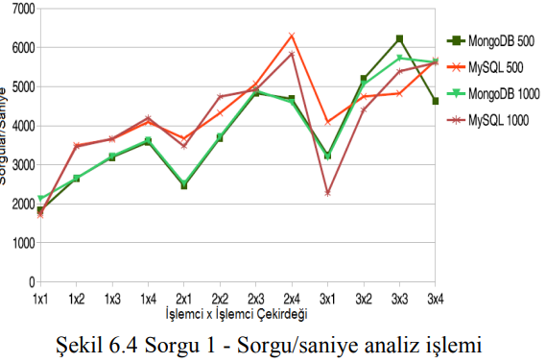
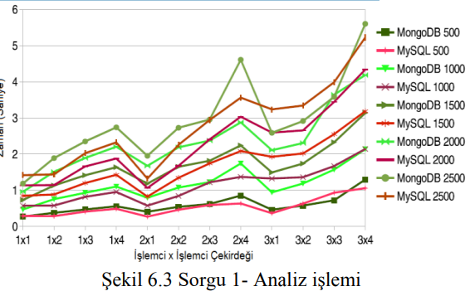
Analizler, yapılan sorgu sayısının artmasıyla MongoDB'in performansının kötüleştiğini, işlemci çekirdek sayısının toplam işlemci sayısına eşit olduğu durumlarda ise MySQL'in performansının daha iyi olduğunu görüyoruz. Özellikle 3 işlemci sayısı ile 1 işlemci çekirdek sayısına göre incelendiğinde MySQL'in daha kötü performans gösterdiğini söyleyebiliriz.

Slide 25
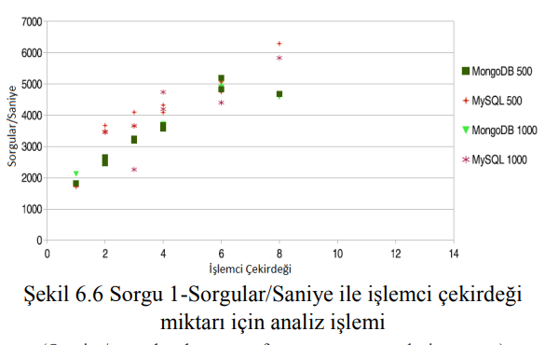
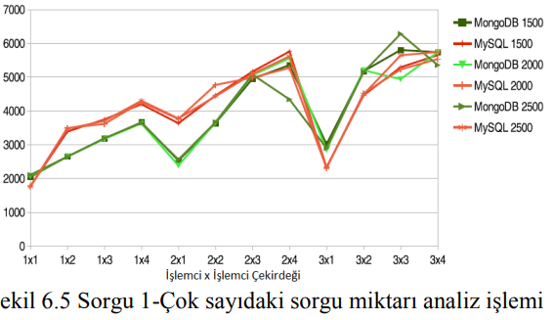
MySQL veri tabanı sisteminin sorgu sayıları arttıkça MongoDB'e göre avantajlı olduğu ancak 2 işlemci ve 3 işlemci çekirdeği yapılandırmalarından sonra diğer yüksek işlemci-çekirdek sayılarında sorgu/saniye grafiğinde keskin bir düşüş olduğu görülüyor. Bu durumda MongoDB'in bu yapılandırmalarda daha fazla avantaj sağladığı söylenebilir.
işlemci çekirdeği miktarı ile saniye başına yapılan sorgu sayıları arasındaki ilişki incelenmiş. Sonuçlara göre, MySQL için performansın 4 işlemci çekirdeğine kadar hemen hemen aynı olduğu görülmüş.

Slide 26
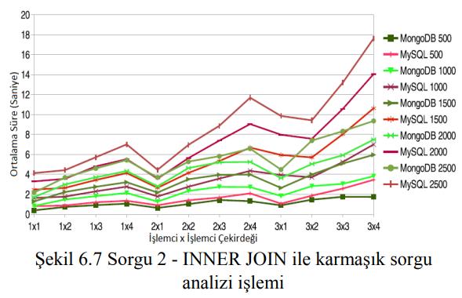
ikinci sorgu kodu ile MySQL ve MongoDB veri tabanlarına karşılaştırma testi uygulanmış. Sonuçlar, MySQL'in MongoDB'ye göre ortalama sorgu sürelerindeki performans kötülüğünün, sorgu sayısı farkının artmasıyla daha belirgin hale geldiğini görüyoruz.

Slide 27
SONUÇ VE DEĞERLENDĠRME
Bu çalışma, ilişkisel ve ilişkisel olmayan (NoSQL) veri tabanlarını karşılaştırarak yönetim bilişim sistemleri açısından incelenmiştir. Amaç, veri tabanlarının modellemesi, performans ölçümleri, süreç iyileştirmesi ve en uygun veri tabanı seçimine ışık tutmaktır.
Bu çalışmada, ilişkisel ve ilişkisel olmayan veri tabanı sistemlerinin performans karşılaştırması yapılarak hangi teknolojinin hangi durumlarda daha uygun olduğu araştırılmıştır.
Farklı çalışmalarda dağıtık veri tabanlarının performansı karşılaştırılmıştır. Bu çalışma, performans üzerinde odaklanarak detaylı bir analiz sunmayı amaçlamaktadır.

Slide 28
SONUÇ
Bu çalışmada, MongoDB ve MySQL gibi yaygın kullanılan veri tabanı yönetim sistemlerinin işlem süreleri dikkate alınarak performansları karşılaştırılmıştır. Analizler, NoSQL ağırlıklı bir veri tabanının büyük miktarda veri çiftleri içerebildiğini ve basit şeması nedeniyle MongoDB'in daha hızlı ve karmaşık sorguları çalıştırabildiğini göstermiştir.
Büyük veri tabanı boyutundan kaynaklanan depolama ve bellek maliyeti hesaplarında NoSQL veri tabanlarının dikkate alınması önemlidir. Ayrıca, yazma ve silme işlemlerinde MongoDB'in MySQL'e göre daha iyi performans gösterdiği tespit edilmiştir

